Slide 1
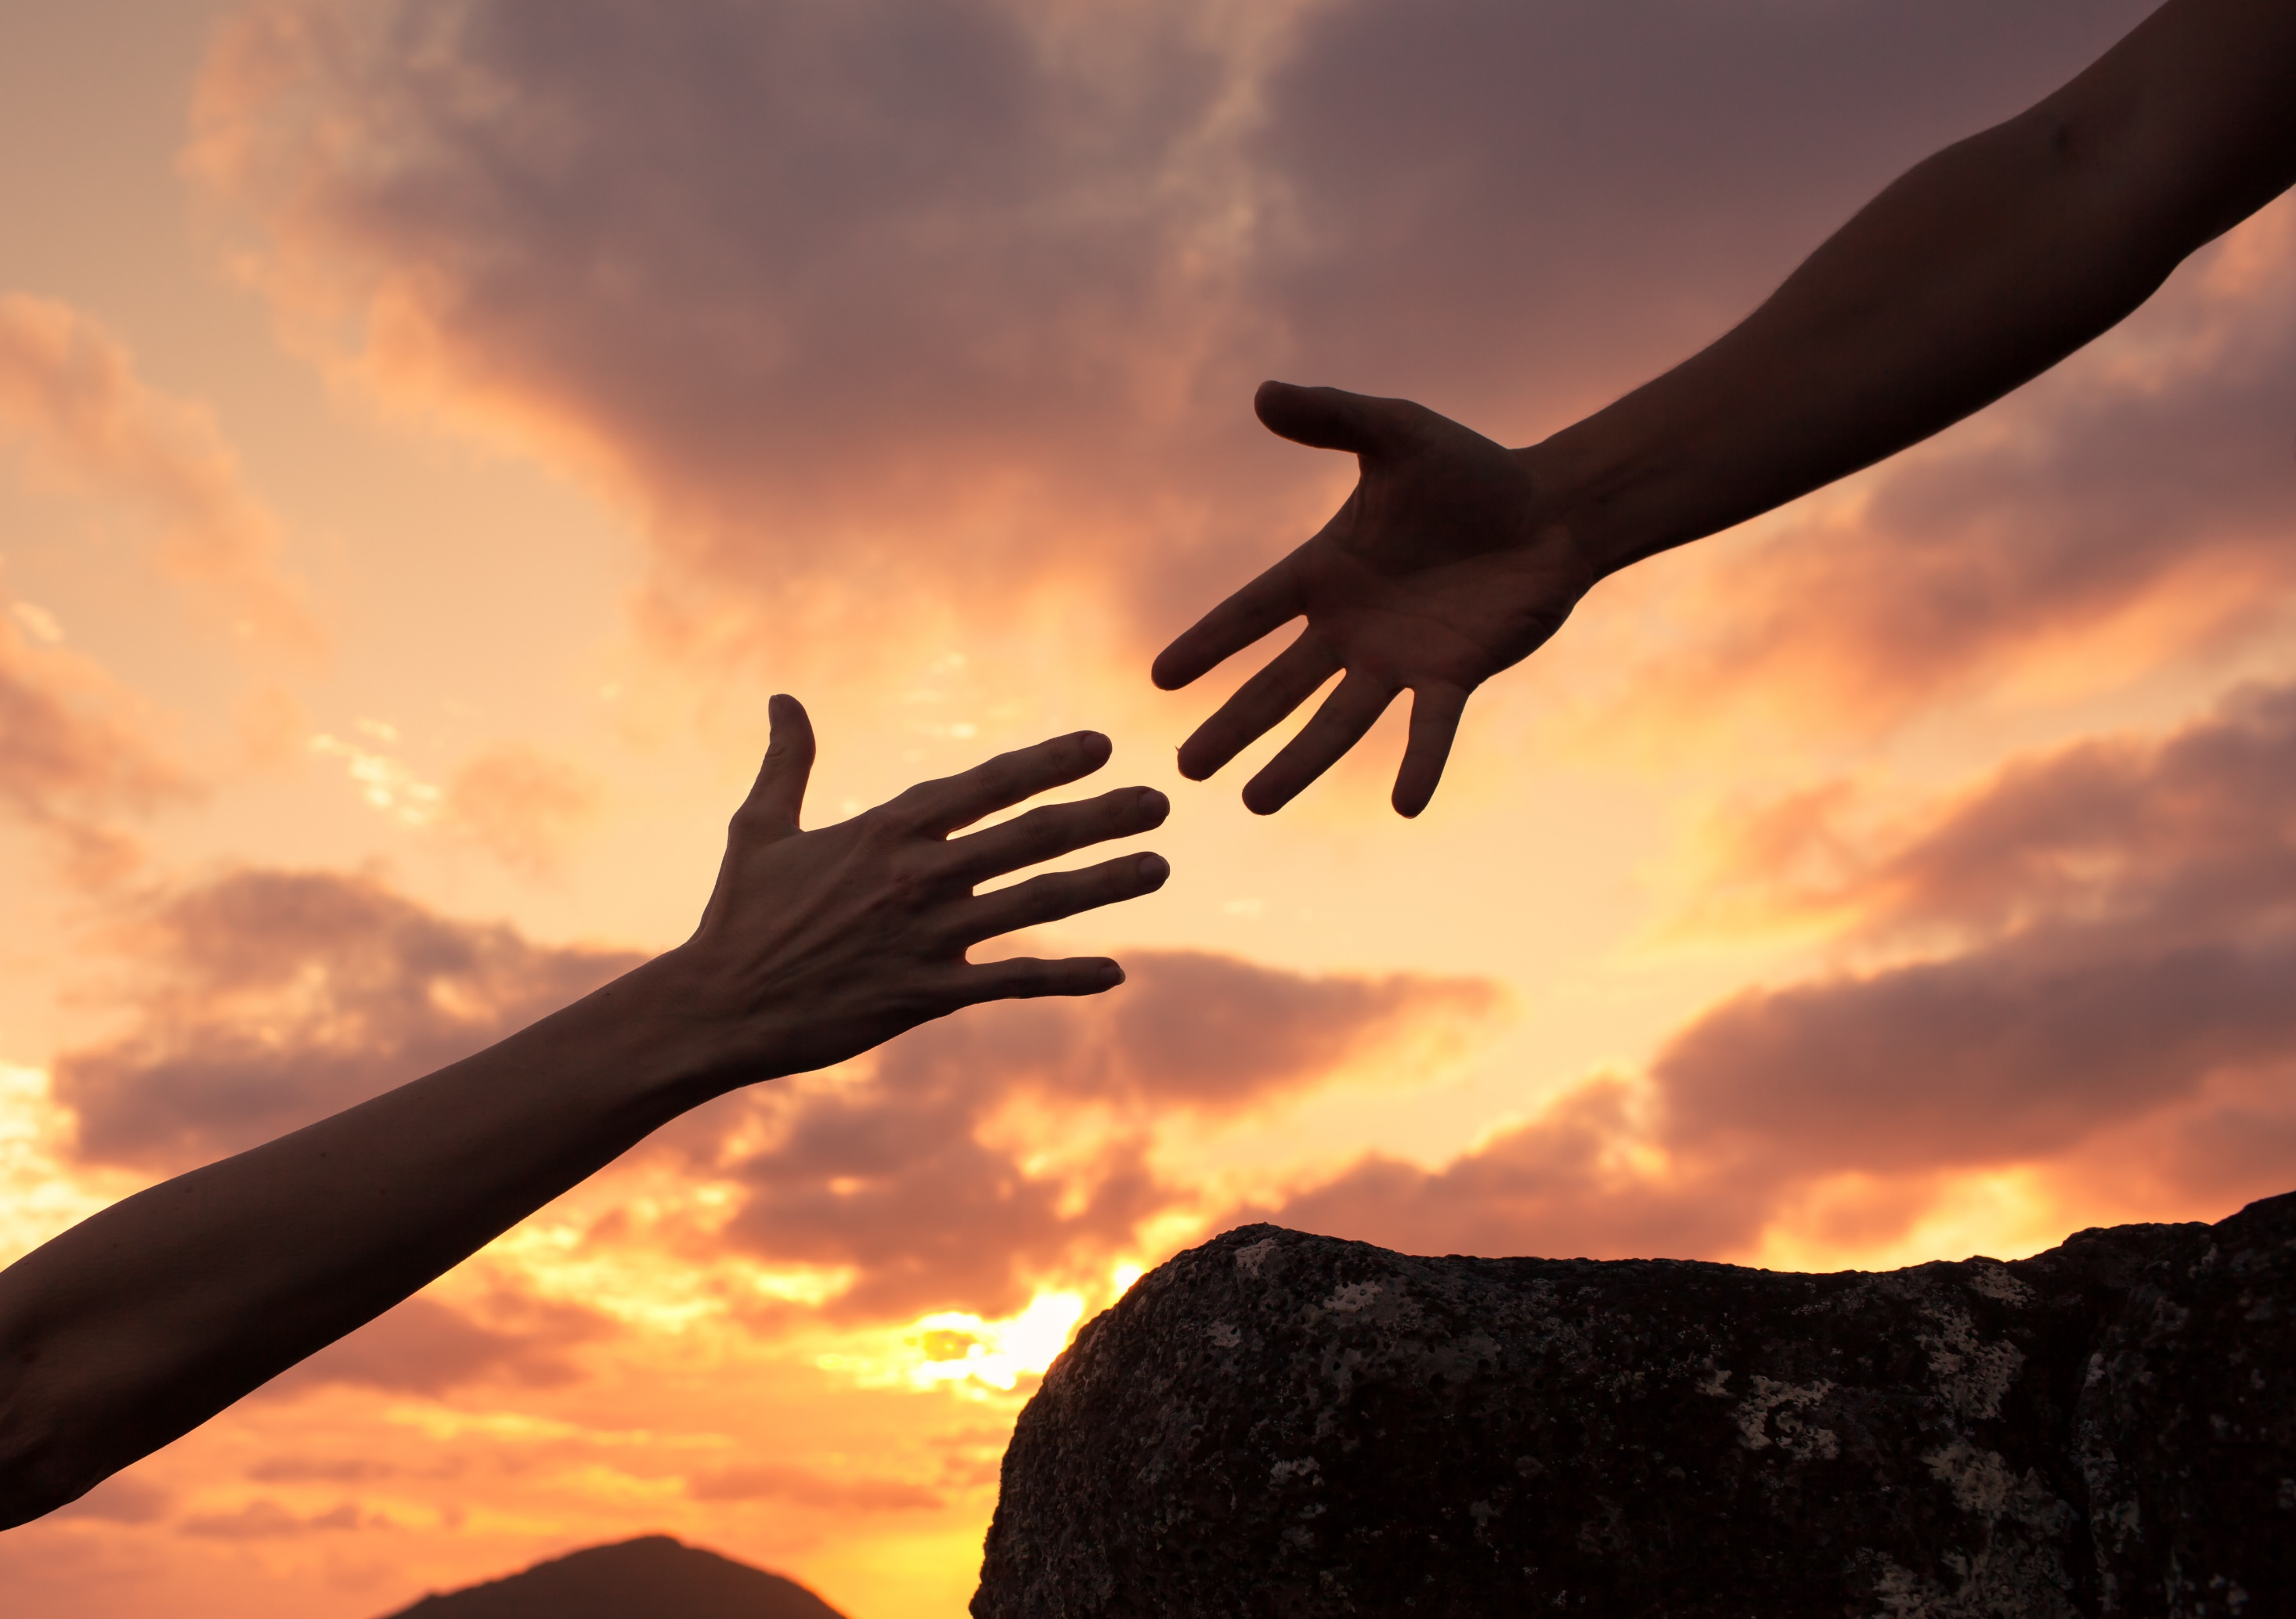
Социально-психологический эксперимент
Тема: Альтруизм
МИНИСТЕРСТВО ЗДРАВООХРАНЕНИЯ РЕСПУБЛИКИ БЕЛАРУСЬ
ГРОДНЕНСКИЙ ГОСУДАРСТВЕННЫЙ МЕДИЦИНСКИЙ УНИВЕРСИТЕТ
КАФЕДРА ПСИХОЛОГИИ И ПЕДАГОГИКИ
Выполнили студенты МПФ
3 курса 6 группы
Гладкая Анна Андреевна
Крупская Екатерина Викторовна
Преподаватель: Воронко Е. В.

Slide 2

Цель исследования:
Изучить отзывчивость и готовность студентов прийти на помощь друг другу в среде с повышенной степенью конкуренции.
Предмет исследования:
Альтруистическое поведение студентов МПФ разных возрастных категорий.

Slide 3
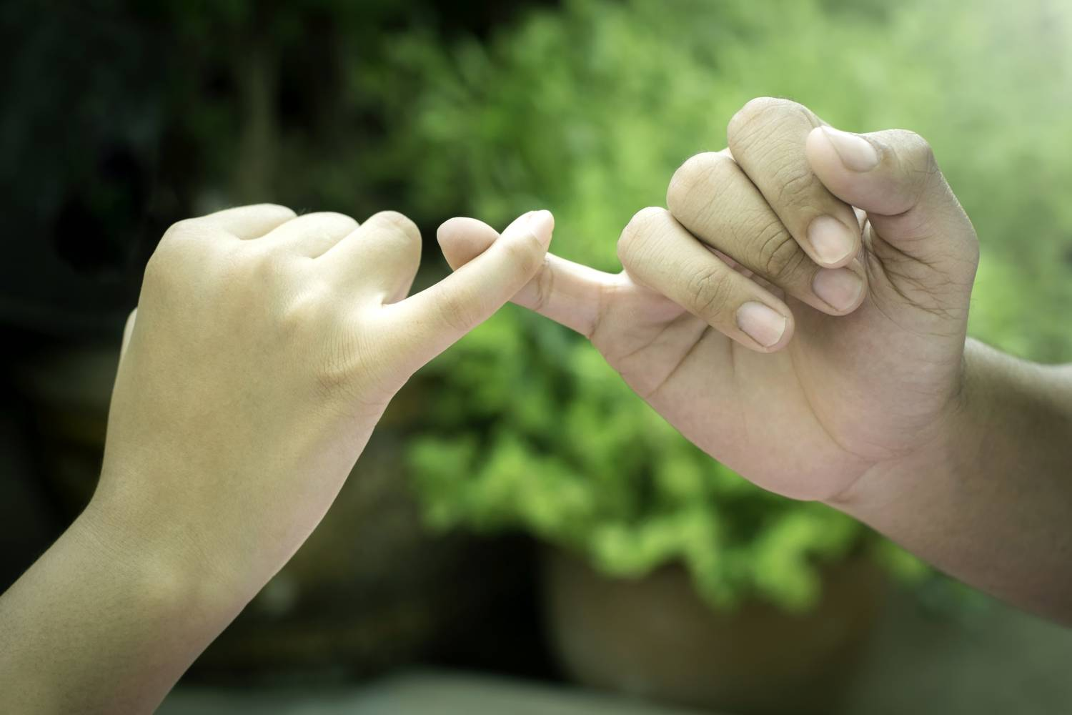
Группа испытуемых
Количество: 60 человек;
Возраст: 18-26;
Пол: мужской, женский;
Род деятельности: студенты;
Курс: 1-6;
Факультет: медико-психологический;
Гражданство: РБ.

Slide 4
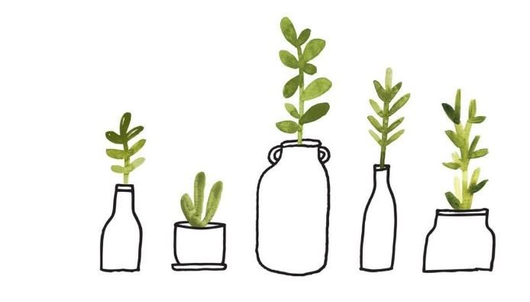
Описание хода эксперимента
Исследование включало в себя два этапа:
анкетирование и непосредственно социальный эксперимент.
1 этап исследования: анкетирование с помощью созданной нами анкеты (социальные сети) 60 студентов (м-8, ж-52);
2 этап исследования: анкетирование 8 респондентов (м-2, ж-6) и полевой эксперимент с созданием экспериментальной ситуации.
Место проведения эксперимента: Городская клиническая больница №4
Дата проведения: 01.10.2022
Была создана ситуация, в которой одному из экспериментаторов становилось плохо, и он нуждался в оказании первой помощи, а второй – фиксировал реакцию испытуемых, которые не знали о том, что участвуют в эксперименте.

Slide 5
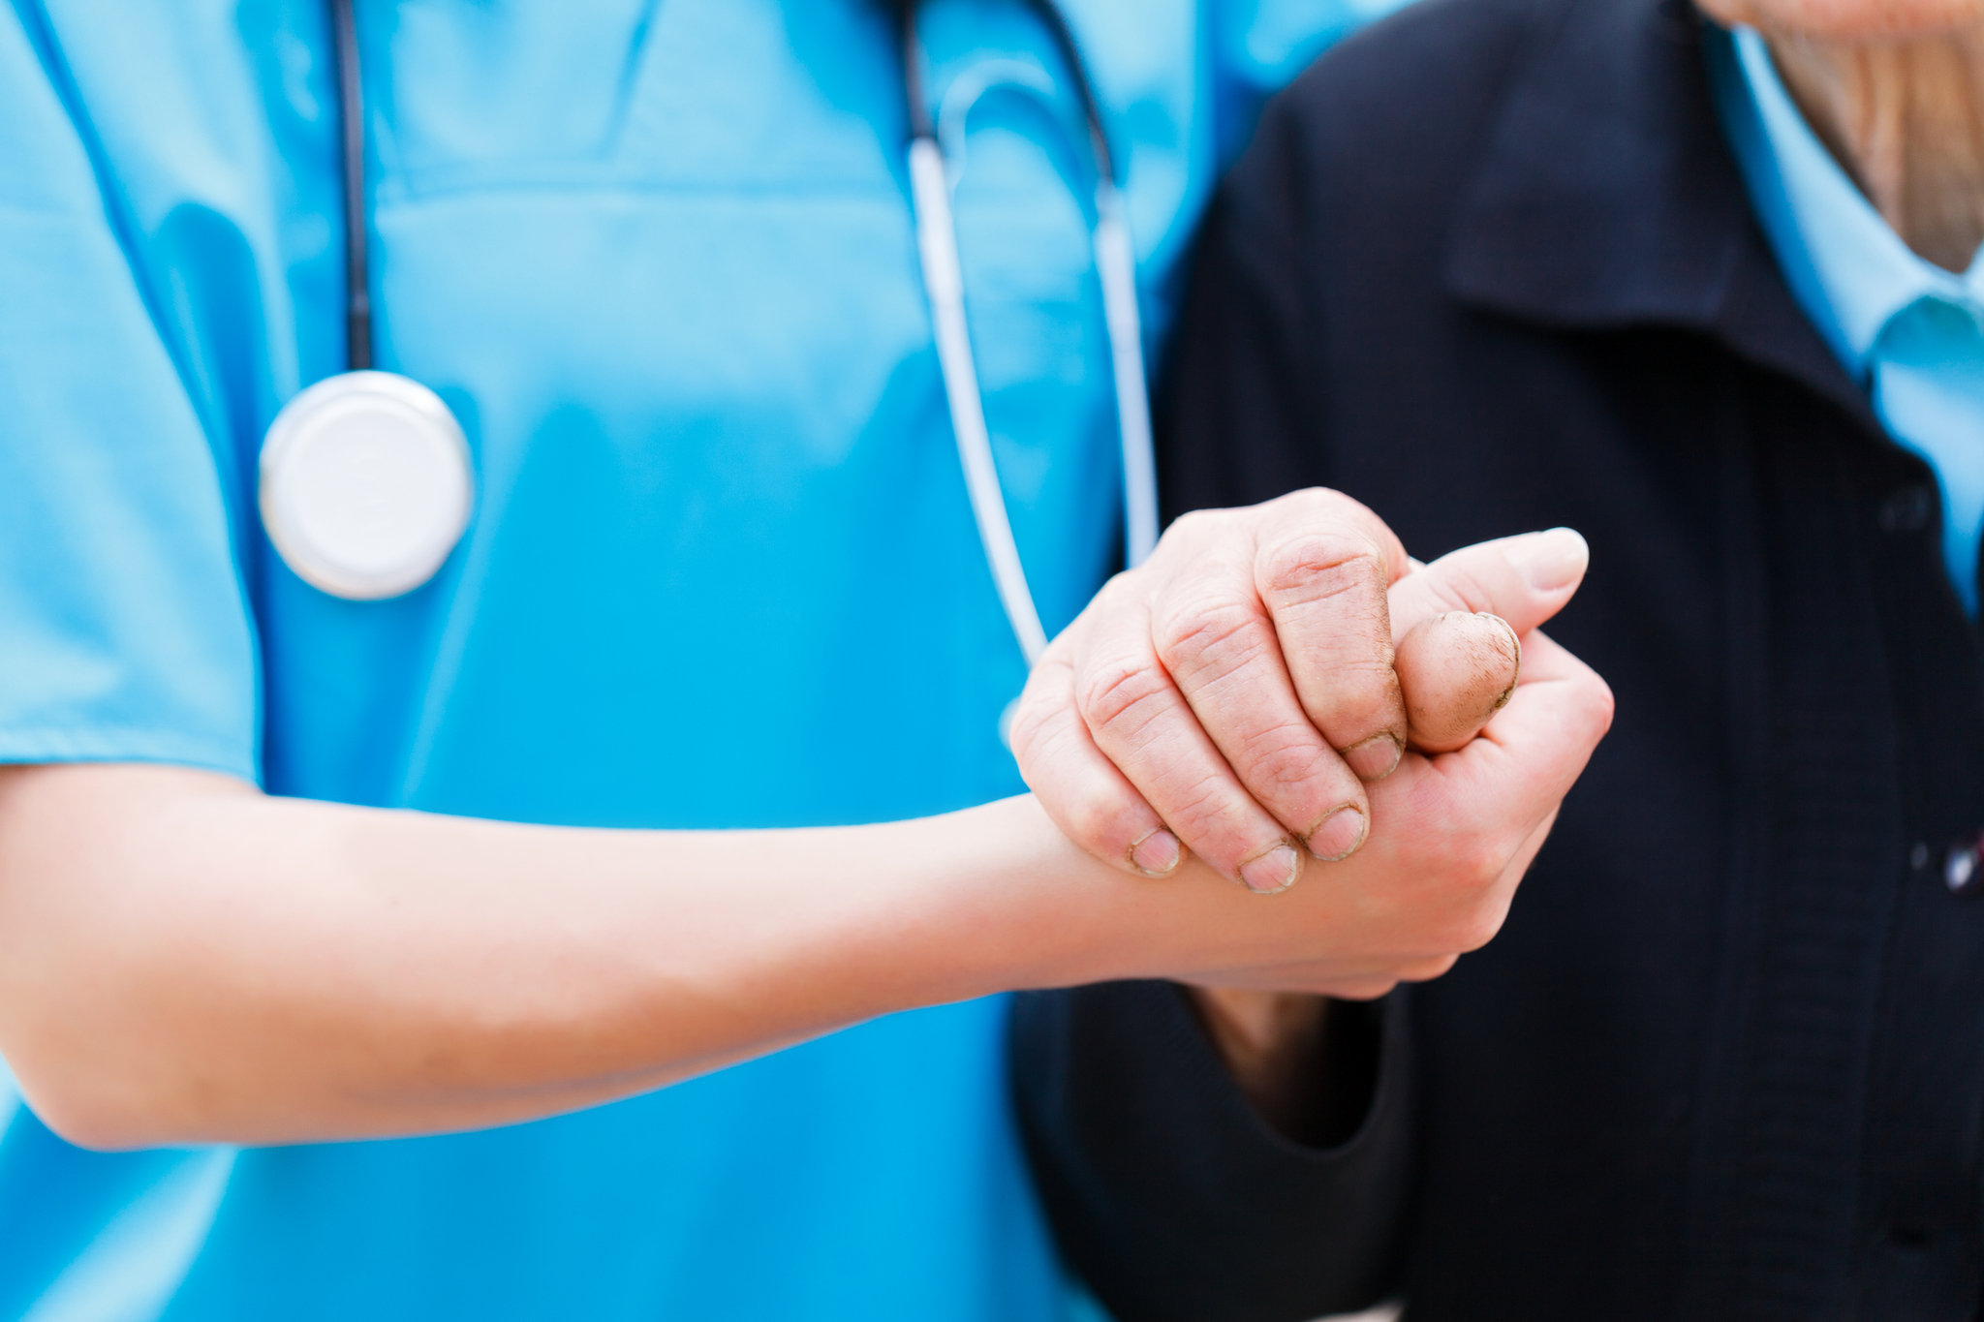
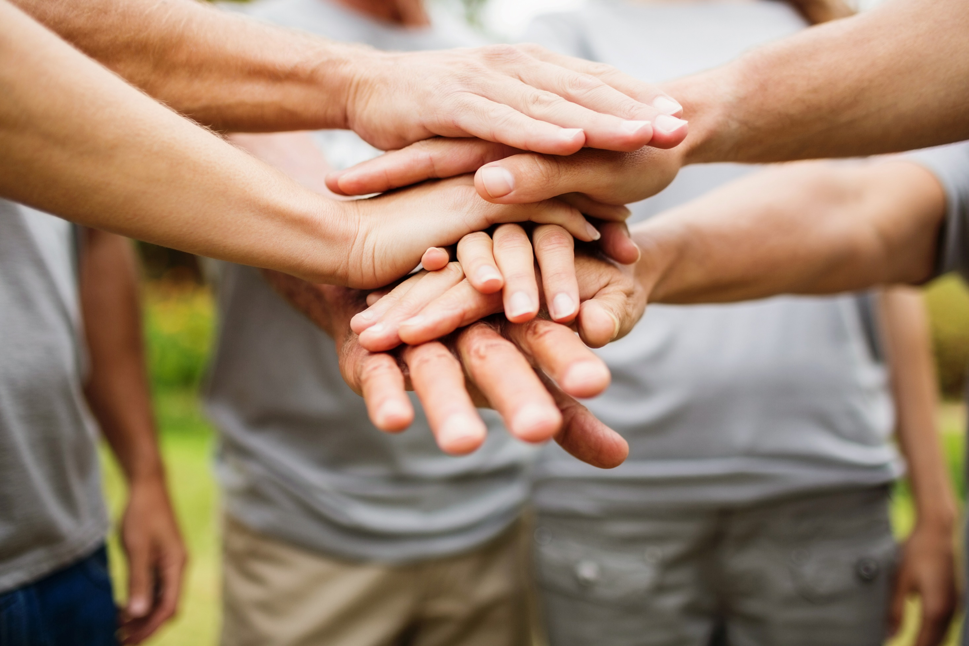
Результаты констатирующего эксперимента
1 этап исследования позволил сделать следующие выводы:
Все опрошенные студенты-медики знакомы с таким понятием, как «альтруизм»
Большинство студентов-медиков готовы сопереживать другим, ценят искренность, способны найти компромисс, с целью оказания помощи другому, стараются выполнять свои обещания, считают важным оказание помощи другим людям и ощущают в себе силы, чтобы осуществить это
2 этап исследования позволил констатировать:
Студенты 6 группы, в целом, полагают, что искренность важна, а помощь – личный выбор каждого, способны оказать помощь даже не слишком симпатичному им человеку и найти компромисс, считают важным оказание помощи другим людям и ощущают в себе силы, чтобы осуществить это

Slide 6
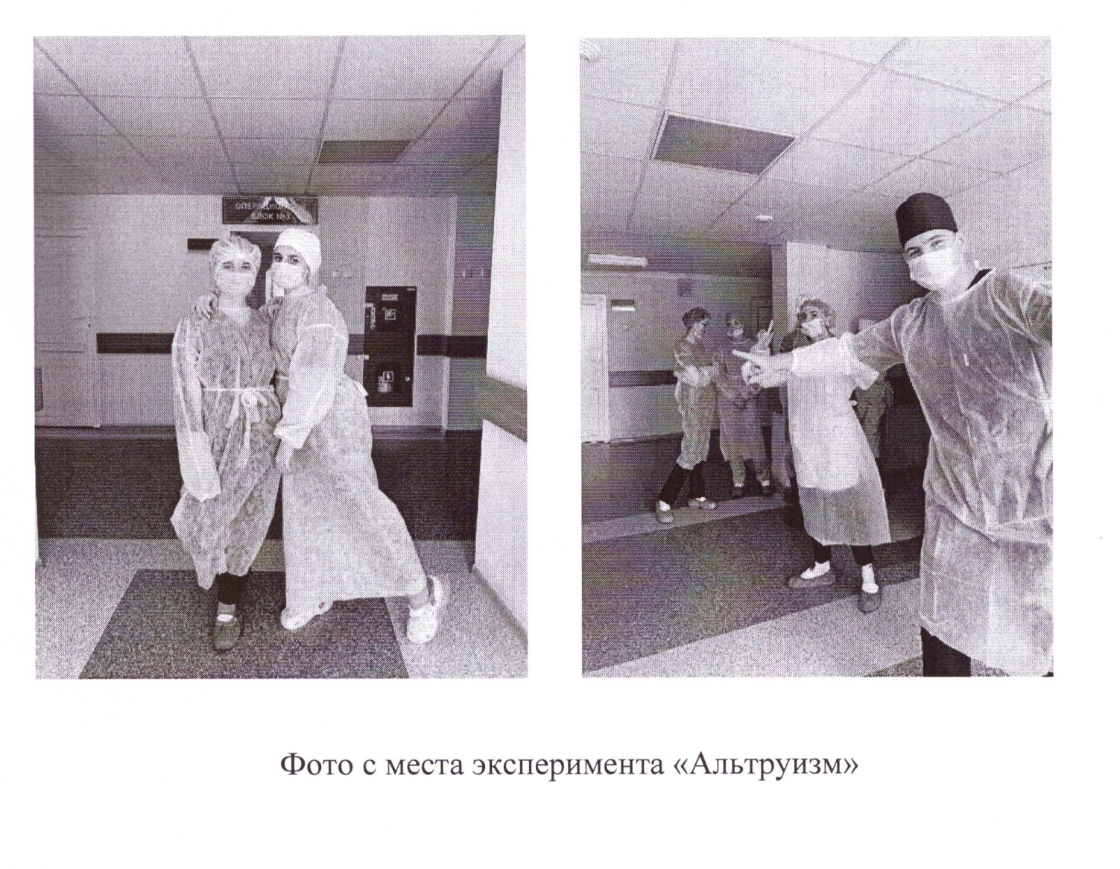
Результаты полевого эксперимента
По итогам эксперимента: трое испытуемых попытались оказать первую помощь самостоятельно,
два человека отправились на поиск преподавателя, два человека
остались следить за состоянием экспериментатора и не вернулись в операционную, один человек предложил сопроводить пострадавшего до дома.
В ходе эксперимента по-настоящему никто не пострадал. Экспериментатор был спасен, цел и невредим.

Slide 7

Выводы исследования
В ходе проведённого нами исследования было выяснено, что большинство студентов медико-психологического факультета наделены стремлением помогать окружающим даже в условиях конкуренции и собственных забот, что подтверждают данные, полученные в результате опроса.

Slide 8
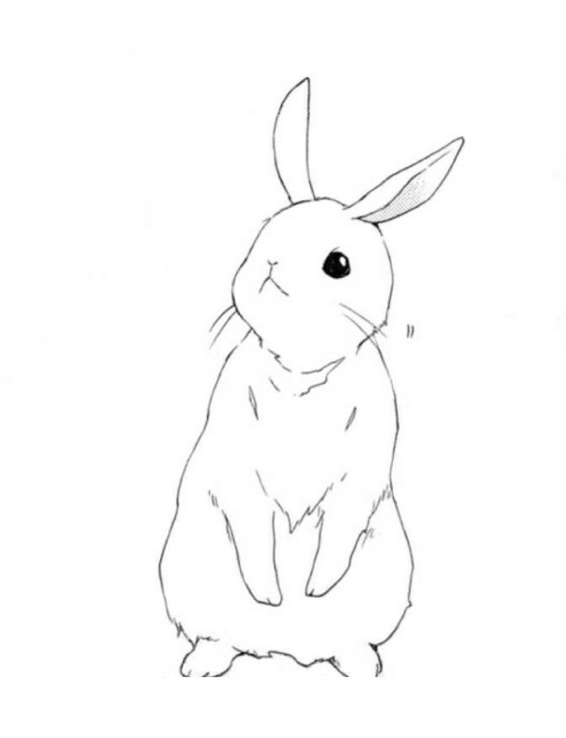
Спасибо за внимание

